Slide 1
Arsip statis
Minggu ke 9,
14 April 2020

Slide 2
Definisi Arsip Statis
Arsip yang dihasilkan oleh pencipta arsip karena memiliki nilai guna kesejarahan , telah habis retensinya, dan berketerangan dipermanenkan, yang telah diverifikasi baik secara langsung maupun tidak langsung oleh ANRI dan atau Lembaga Kearsipan (LK) →
(UU NO.43 Thn 2009)
Arsip Statis (Archives) diidentikkan dengan arsip permanen
UU 43 tahun 2009 → pada pasal 4 ayat : mewajibkan LK mengelola arsip statis sesuai dngn kewenangannya … mengapa ? Utk menjamin keselamatan dan keamanan arsip sbg bukti pertanggungjawaban (nasional)/ kemasyarakatan dalam kehidupan bermasyarakat, berbangsa dan bernegara

Slide 3
Arsip yang dihasilkan oleh pencipta arsip karena memiliki nilai guna kesejarahan , telah habis retensinya, dan berketerangan dipermanenkan, yang telah diverifikasi baik secara langsung maupun tidak langsung oleh ANRI dan atau Lembaga Kearsipan (LK) → (UU NO.43 Thn 2009)
Jika sdh tdk memiliki nilai guna maka bisa dihilangkan
sejarah arsip, lembaga, berdirinya gedung.
Bisa dilihat dari JRA nya, yang diverifikasi oleh anri atau lembaga kearsipan.
Arsip statis itu akan digunakan beragam. Bisa sebagai bukti, sejarah, bisa juga bersifat sebagai informasi.

Slide 4
PERTANYAAN
Ketika masa jra nya belum habis, kemudian disimpannya itu bagaimana, apakah sama dengan arsip inaktif?
Ketika ada peristiwa yang sdh gagal di pengadilan, apakah arsip trsbt di musnahkan dan menjadi bilik hukum?
JAWABAN
Jra itu ada yg panjang (biasanya ada untuk inaktif) dan pendek, kalau digambarkan terdapat tiga kolom, masing” kolom berisi masi aktif, inaktif, aktif. Dari sini (inaktif) baru diletakkan atau masuk ke lembaga kearsipan, di inaktif harus sdh selesai baru boleh masuk ke jra LK atau aktif
Yang namanya arsip terkait dg peristiwa besar tdk akan dimusnahkan, wlpn skrg tdk digunakan kepentingan hukum, namun ini akan tetap menjadi bukti sejarah peristiwa pada waktu itu. Jadi ini akan hanya menjadi sejarah bukan menjadi bilik hukum lagi.

Slide 5
Ruang Lingkup PENGELOLAAN ARSIP STATIS
Adalah proses pengendalian arsip statis secara efisien, efektif dan sistematis meliputi akuisisi, pengolahan, preservasi, pemanfaatan, pendayagunaan, dan pelayanan publik dalam suatu sistem kearsipan nasional.
UU 43/2009 ps. 1. (26)

Slide 6
LINGKUP PENGELOLAAN (MANAJEMEN) KEARSIPAN
Pengelolaan
Arsip Dinamis
Pengelolaan
Arsip Statis
ORGANISASI
PENCIPTA
Penciptaan
LEMBAGA
KEARSIPAN
Pelayanan
Pengklasifikasian
Penggunaan &
Pemeliharaan
Preservasi
Akuisisi
Penyusutan

Slide 7

Arsip Dinamis:
Arsip yang digunakan secara langsung oleh pencipta arsip dan disimpan selama jangka waktu tertentu.
Arsip Statis: Arsip yang dihasilkan oleh pencipta arsip karena memiliki nilai guna kesejarahan, dan berketerangan dipermanenkan yg telah di verifikasi oleh ANRI/LK
Pembedaan Arsip

Slide 8
PEMAHAMAN ARSIP STATIS
Arsip yg berkriteria statis adalah arsip yang memiliki nilai informasi kesejarahan, bersifat permanen, dan telah habis masa retensinya berdasarkan Jadwal Retensi Arsip (JRA).
Memenuhi unsur keterangan telah di verifikasi oleh lembaga kearsipan.
Unsur verifikasi menjadi penting sehingga LK hanya menerima arsip statis yang memiliki nilai informasional dan evidential yang tinggi.
Apabila dalam melakukan verifikasi terdapat arsip yang tidak memenuhi kriteria sebagai arsip statis maka LK berhak menolak arsip statis yg akan diserahkan.

Slide 9
TUJUAN PENGELOLAAN ARSIP STATIS
Menyelamatkan arsip yang memiliki nilai historis.
Melestarikan arsip yang memiliki nilai guna sekunder. Nilai tdk sangat utama tapi diharuskan tetap ada.
Menjamin ketersediaan dan layanan arsip statis. Sudah disusun secara rapi jadi nanti akan mudah untuk melayani.
Menyebarluaskan informasi arsip statis kepada masyarakat. Arsip dinamis hanya untuk kepentingan lembaga tersebut. Tapi kalau sudah arsip statis , sftnya lebih terbuka, bisa diakses oleh masyarakat umum.

Slide 10
KETENTUAN ARSIP STATIS
Arsip statis pada dasarnya bersifat terbuka bagi masyarakat umum. Namun terdapat ketentuan, sbb :
Apabila terdapat persyaratan tertentu dari
pencipta arsip terhadap akses arsip statis
yang diserahkan maka dilakukan
pemberlakuan terhadap persyaratan tsb.
b. Terhadap arsip statis yang dinyatakan tertutup
maka LK dapat menyatakan arsip statis menjadi
terbuka setelah melewati masa penyimpanan
selama 25 thn, dengan pertimbangan :

Slide 11
Lanjutan :
tidak menghambat proses penegakan hukum
Tidak mengganggu kepentingan perlindungan hak atas kekayaan intelektual dan perlindungan dari persaingan usaha yg tidak sehat.
Tidak membahayakan pertahanan dan keamanan negara (terkait data” pertahanan, data” kapasitas anggota pertahanan negara)
Tidak mengungkap rahasia atau pribadi.
Tidak mengungkap isi akta autentik pribadi dan kemauan terakhir ataupun wasiat seseorang kecuaali kepada yang berhak secara hukum
Tidak mengungkapkan memorandum atau surat-surat yang menurut sifatnya perlu dirahasiakan.
(poin 1-6 = Ketertutupan Arsip)

Slide 12
KRITERIA ARSIP STATIS
Arsip yang mempunyai nilai informasi kesejarahan ttg suatu peristiwa/kegiatan.
Arsip mengenai perumusan dan pelaksanaan kebijakan
Arsip mengenai fakta dan keterangan bagaimana lembaga diciptakan, tugas dan fungsinya
Arsip mengenai bukti kekuatan hukum, hak dan kewajiban warga negara dan pemerintah termasuk bahan bukti peradilan

Slide 13
KRITERIA ARSIP STATIS :
Lanjutan…
1.Arsip yang memiliki nilai guna kebuktian, Contoh:
-bukti keberadaan, perubahan, pembubaran suatu lembaga
-bukti dan informasi tentang kebijakan organisasi
-bukti dan informasi kegiatan pokok
-bukti dan informasi tentang interaksi organisasi dgn komunitas/
klien yg dilayani
-bukti hak dan kewajibanindividu dan organisasi
-memberi sumbangan untuk pembangunan memori organisasi
-bukti policy pimpinan seperti : keputusan pimpinan yang
sifatnya mengatur : Peraturan Kepala, Keputusan kepala, BA,
MoU, Laporan tahunan, dsb.
-bukti tentang prestasi kerja instansi

Slide 14
KRITERIA ARSIP STATIS :
Lanjutan…
2. Bernilai Guna Informasional, Contoh :
-orang penting/tokoh berskala nasional, prov,
kab/kota.
-fenomena, peristiwa, kejadian luar biasa, tempat
penting berskala nas, prov, kab/kota
-masalah penting yang menjadi isu nasional, prov.
Kab/kota
3. Bernilai Guna Instristik
-Bentuk fisik yang dapat menjadi subyek study
- Ciri fisik yang unik/antik : meliputi unik fisik
arsip, informasi umur arsip, dsb
-Arsip dalam bentuk asli (original)

Slide 15
Jenis Arsip Statis
Arsip mengenai kebijakan organisasi
Arsip tentang pejabat negara
Arsip tentang bukti keberadaan, likuidasi, penggabungan organisasi ( tugas, fungsi, struktur, job dis, sejarah pendirian, dsb )
Arsip hasil penelitian /prestasi kerja
Arsip ttg fenomena, arsip ttg bangunan yg monumental
Arsip ttg para Tokoh Masyarakat
Arsip ttg batas wilayah.

Slide 16
Jenis Arsip Statis
Lanjutan…
Peraturan/ kebijakan perusahaan
Naskah kerjasama
Perjanjian
Kontrak
Merger
Likuidasi
Kebangkrutan/ kepailitan
Akte/ sertifikat
(Baer (1997))

Slide 17
Jenis Arsip Statis
Lanjutan…
Notulen rapat komisaris
Notulen rapat direktur
Notulen rapat pemegang saham
Perjanjian kerjasama
Laporan tahunan
Surat menyurat yang ditandatangani direktur
Daftar komisaris
Daftar direktur
Daftar karyawan

Slide 18
Jenis Arsip Statis :
Lanjutan...
1. Dokumen/arsip yang informasinya mengangkut kebijakan dan keputusan publik (Pengaturan) dari Para Pimpinan Lembaga Negara/Badan-badan Pemerintahan, pimpinan Badan-badan Usaha (BUMN/BUMD)
2. Dokumen/arsip tentang bukti keberadaan suatu instansi, lembaga-lembaga dan BUMN/BUMD.
* Pendirian dan Perubahan Organisasi
* Pengangkatan Pejabat esselon I atau Direksi
* Pedoman-pedoman ketatalaksanaan dan lain-lain
3. Dokumen/arsip tentang prestasi kinerja instansi/lembaga/BUMN/BUMD.
* Penemuan ilmiah, laporan ilmiah
* Produk-produk Unggulan
* Rancang Bangun jalan Tol, Pesawat, Jembatan dan lain-lain
4. Dokumen/arsip tentang fenomena-fenomena penting, seperti :
* Kasus BLBI
* Kerusuhan Mei 1998
* Kerusuhan ambon dll
* Pencemaran lingkungan di Buyat (sulawesi utara) dan lain-lain
5. Dokumen/arsip tentang tokoh-tokoh Nasional/Daerah

Slide 19
KEGIATAN
PENGELOLAAN ARSIP STATIS
Pasal 59 UU No 43/2009
AKSES ARSIP STATIS
AKUISISI
PENGOLAHAN ARSIP STATIS
PRESERVASI ARSIP STATIS

Slide 20
TAHAPAN PENGOLAHAN ARSIP
STATIS
SARANA BANTU TEMU BALIK (dg melihat tingkat kerahasiaan dan kegunaan)
1. MENATA INFORMASI
(ada pemusnahan)
2. MENATA FISIK ARSIP

Slide 21
Menata Fisik dan Informasi, memperhatiakan :
PRINSIP PENGOLAHAN ARSIP STATIS
Prinsip Asal Usul (Principle of Provenance), Yaitu penataan arsip berdasarkan asal-usul kepemilikan arsip ketika diserahkan ke lembaga kearsipan
Prinsip Aturan Asli (Principle of Original order)
Yaitu pengaturan arsip selain didasarkan pada asal usul kepemilikan juga diatur berdasarkan pengaturan asli ketika arsip dinamis. Unit kearsipan (yg ada di kantor) kalau lembaga (depo arsip)

Slide 22
PENATAAN
Pengaturan Informasi dan Fisik Arsip, melalui kegiatan :
Pemilahan (antara yg permanen, yg masi digunakan)
Deskrispsi ( dinamis masi lembaran, namun semakin lama lembaran ini smakin bertambah sehingga di statis sdh menjadi berkas. berkas” sblm dimasukkan di deskripsikan dulu)
Penomoran
Pembungkusan dan Pelabelan
Penempatan arsip dalam boks
Pembuatan Daftar Arsip (ketika melakukan pelayanan, tahap ini atau daftar yg menjadi tujuan utama ketika akan mengambil arsip yg dibutuhkan)
Penyimpanan dalam rak/lemari arsip

Slide 23
PEMILAHAN ARSIP
Tahap awal dari kegiatan pengolahan arsip adalah memilah-milah arsip dan non arsip
Mengelompokkan arsip, bukan lembar per lembar tapi berkas per berkas. (Misal ada suatu penerimaan mahasiswa, maka setiap tahap itu beda” berkasnya)

Slide 24
DESKRIPSI ARSIP:
Penyusunan suatu gambaran yang akurat dari suatu unit arsip yang dideskripsi secara lengkap beserta segenap komponennya.
Bertujuan memberikan akses informasi mengenai:
Asal-usul, isi dan sumber dari berbagai kumpulan arsip.
Struktur pemberkasannya.
Hubungan dengan arsip lain
Cara bagaimana arsip tersebut dapat ditemukan dan digunakan

Slide 25
UNSUR MINIMAL DISKRIPSI ARSIP STATIS
Bentuk Redaksi (Surat, Memo, Laporan, Foto, dll)
Isi Informasi/berkas (apa, siapa, kapan, dinama)
Tingkat Perkembangan (konsep, tembusan, asli, turunan, kutipan, dsb)
Kurun Waktu (tanggal surat)
Wujud Fisik (lembar, berkas, sampul, yang menunjukkan volume arsip)
Kondisi Arsip (bak, lapuk, robek, berjamur, dll
Nomor berkas dan nomor identitas pendeskripsi

Slide 26
contoh pendeskripsian Arsip Statis
Surat Gubernur Propinsi Jawa Timur Nomor: P.21/6/48 tanggal 12 Desember 1948 kepada Bupati Sidoarjo tentang pemberian bantuan bahan makanan kepada masyarakat di sekitar Stasiun Gedangan yang menjaga garis demarkasi RI.
2 lembar
Asli, baik
Bahasa Indonesia
N/1

Slide 27
LEMBAR DESKRIPSI
Contoh : Pendeskripsian
Indeks: audit dana kampanye pilgub. Kode PL. 03.4 |  | Instansi KPU Prov.Jatim | Nomor Sementara Definitif N/1
Uraian Masalah Berkas tentang laporan hasil audit dana kampanye Pilgub. Jatim tahun 2009
Tahun penciptaan | 2009 |  | Jumlah 1 berkas
Catatan

Slide 28
PENOMORAN DEFINITIF, PEMBUNGKUSAN ARSIP DAN PELABELAN
Penomoran definitif:
Pemberian nomor pada kartu deskripsi di sampul berkas secara berurut.
Pembungkusan arsip:
Kegiatan membungkus arsip dengan kertas pembungkus khusus untuk menjaga keutuhan fisik dan informasinya.
Pelebelan
Memberikan label dan penomoran pada bungkus arsip dan pada label boks arsip

Slide 29
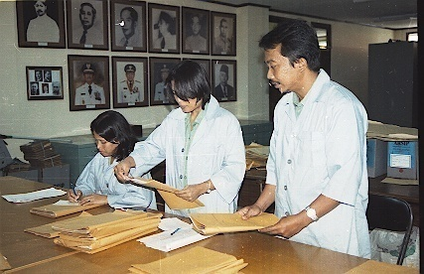
Pembungkusan arsip

Slide 30
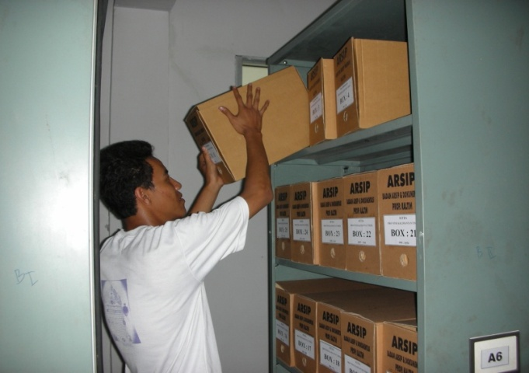
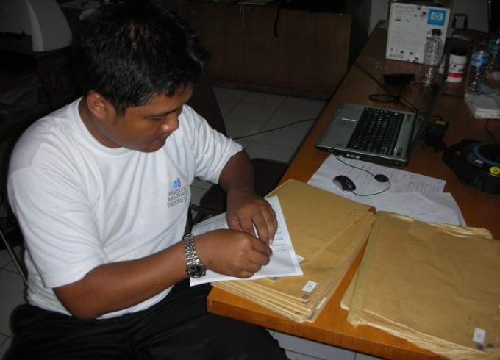
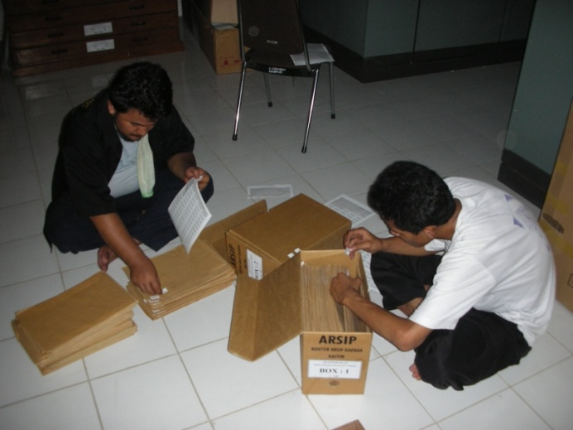
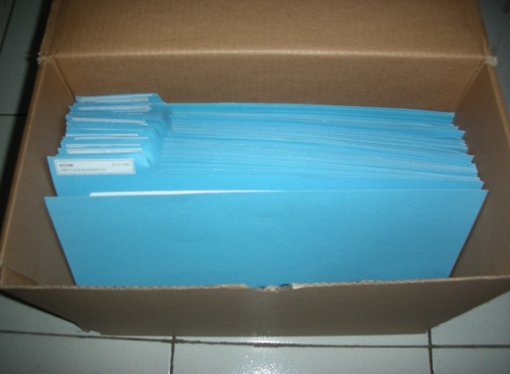
PROSES PENATAAN ARSIP INAKTIF & STATIS

